Slide 1
Алгоритмические структуры
1

Slide 2
Цели урока
Познакомиться с базовыми алгоритмическими структурами
Научиться использовать алгоритмические структуры для решения задач робототехники
Научиться решать задачи с использованием датчиков на роботе
2

Slide 3
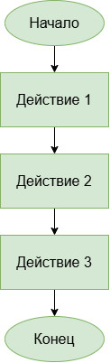
Алгоритм
Алгоритм — набор инструкций, описывающих порядок действий исполнителя для достижения результата решения задачи за конечное число действий, при любом наборе исходных данных.
Исполнитель: робот или любое другое устройство
Инструкции: включить мотор, ждать 3 секунды, повернуть серводвигатель на 80 градусов, включить диод и т.д.
Блок-схема — распространенный тип схем (графических моделей), описывающих алгоритмы или процессы, в которых отдельные шаги изображаются в виде блоков различной формы, соединенных между собой линиями, указывающими направление последовательности.
3

Slide 4
Алгоритмические структуры
Следование (последовательность) — однократное выполнение операций в том порядке, в котором они записаны в тексте программы.
Ветвление — однократное выполнение одной из двух или более операций, в зависимости от выполнения заданного условия.
Цикл — многократное исполнение одной и той же операции до тех пор, пока выполняется заданное условие
4

Slide 5
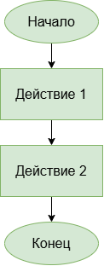
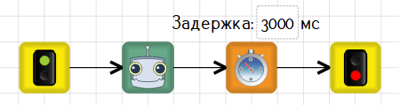
Следование
Следование (последовательность) — однократное выполнение операций в том порядке, в котором они записаны в тексте программы.
Блок-схема
Псевдокод
speed=-100;
brick.motor(M2).setPower(100)
brick.motor.(M3).setPower(speed)
script.wait(2000)
Пример в TRIK Studio
Пример в TRIK Studio
5

Slide 6
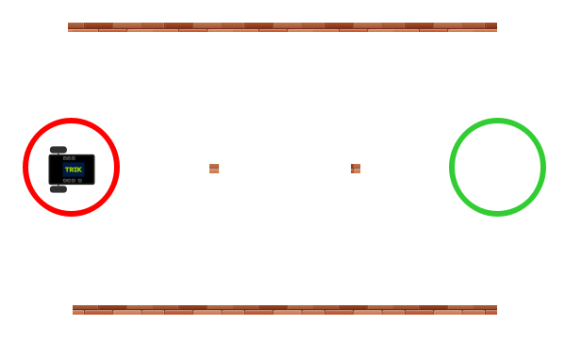

Следование. Задача
Задача 2.2.1. (самостоятельно) Написать алгоритм движения модели «змейкой». Использовать энкодерную модель.
6

Slide 7
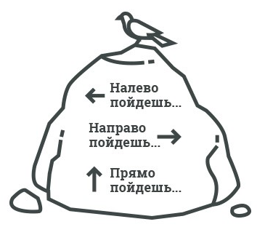
Ветвление
Выполнение программы идет по одной из двух, нескольких или множества ветвей. Выбор ветви зависит от условия на входе ветвления и поступивших сюда данных.
Существует две основные формы условной инструкции, встречающиеся в реальных языках программирования:
условный оператор (оператор if)
оператор многозначного выбора (оператор switch)
7

Slide 8
Ветвление. Условный оператор
Условный оператор реализует выполнение одной последовательности (ветви) команд при условии, что некоторое логическое выражение (условие) принимает значение «истина», и другой последовательности (ветви), если выражение "ложно". Любая из этих последовательностей может быть "пустой", т.е. не выполнять никаких действий.
Встречаются следующие формы условного оператора:
Условный оператор с одной ветвью
Условный оператор с двумя ветвями
Условный оператор с несколькими условиями
8

Slide 9
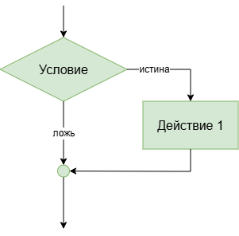
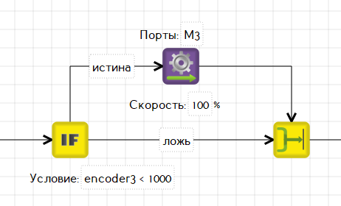
Условный оператор с 1 ветвью
Блок-схема
Псевдокод
if (brick.encoder(E3).read() < 1000):
brick.motor(M3).setPower(100)
Пример в TRIK Studio
9

Slide 10
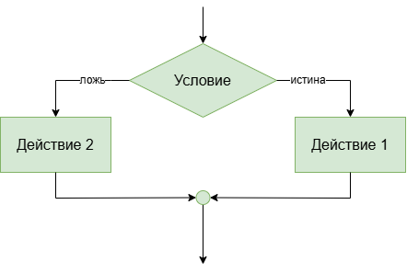
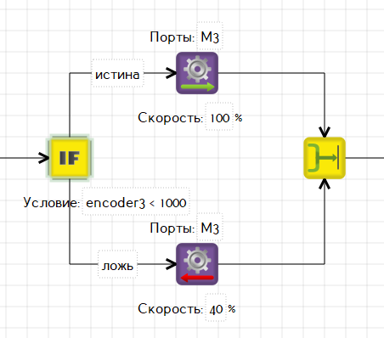
Условный оператор с 2 ветвями
Блок-схема
Псевдокод
if (brick.encoder(E3).read() < 1000):
brick.motor(M3).setPower(100)
else:
brick.motor(M3).setPower(-40)
Пример в TRIK Studio
10

Slide 11
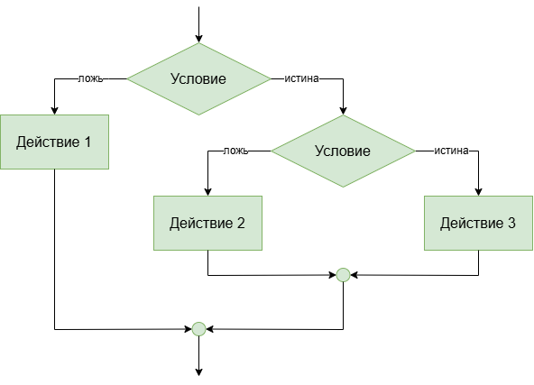
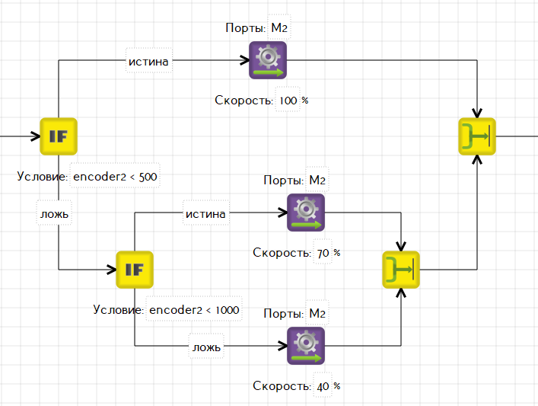
Несколько условий
Блок-схема
Псевдокод
if (brick.encoder(E2).read() < 500):
brick.motor(M2).setPower(100)
elif (brick.encoder(E2).read() < 1000):
brick.motor(M2).setPower(70)
else:
brick.motor(M1).setPower(50)
script.wait(2000)
Пример в TRIK Studio
11

Slide 12
Операторы
Для задания различных условий роботу необходимы операторы сравнения и логические операторы.
Операторы сравнения
Оператор | Синтаксис | Пример
равенство | == | enterButton == 1
неравенство | != | rightButton != 0
больше | > | sensorA1 > 50
меньше | < | sensorA2 < 30
больше или равно | >= | sensorA3 >= 50
меньше или равно | <= | sensorA4 <= 50
12

Slide 13
Операторы
Для задания различных условий роботу необходимы операторы сравнения и логические операторы.
Логические операторы
Оператор | Синтаксис | Пример
логическое отрицание, НЕ | ! | !flag
логическое умножение, И | && или and | (sensorA1>20) and (sensorA1<60)
логическое сложение, ИЛИ | || или or | (sensorA1<30) or (sensorA1>70)
13

Slide 14
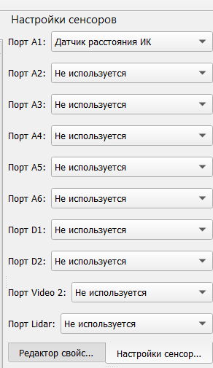
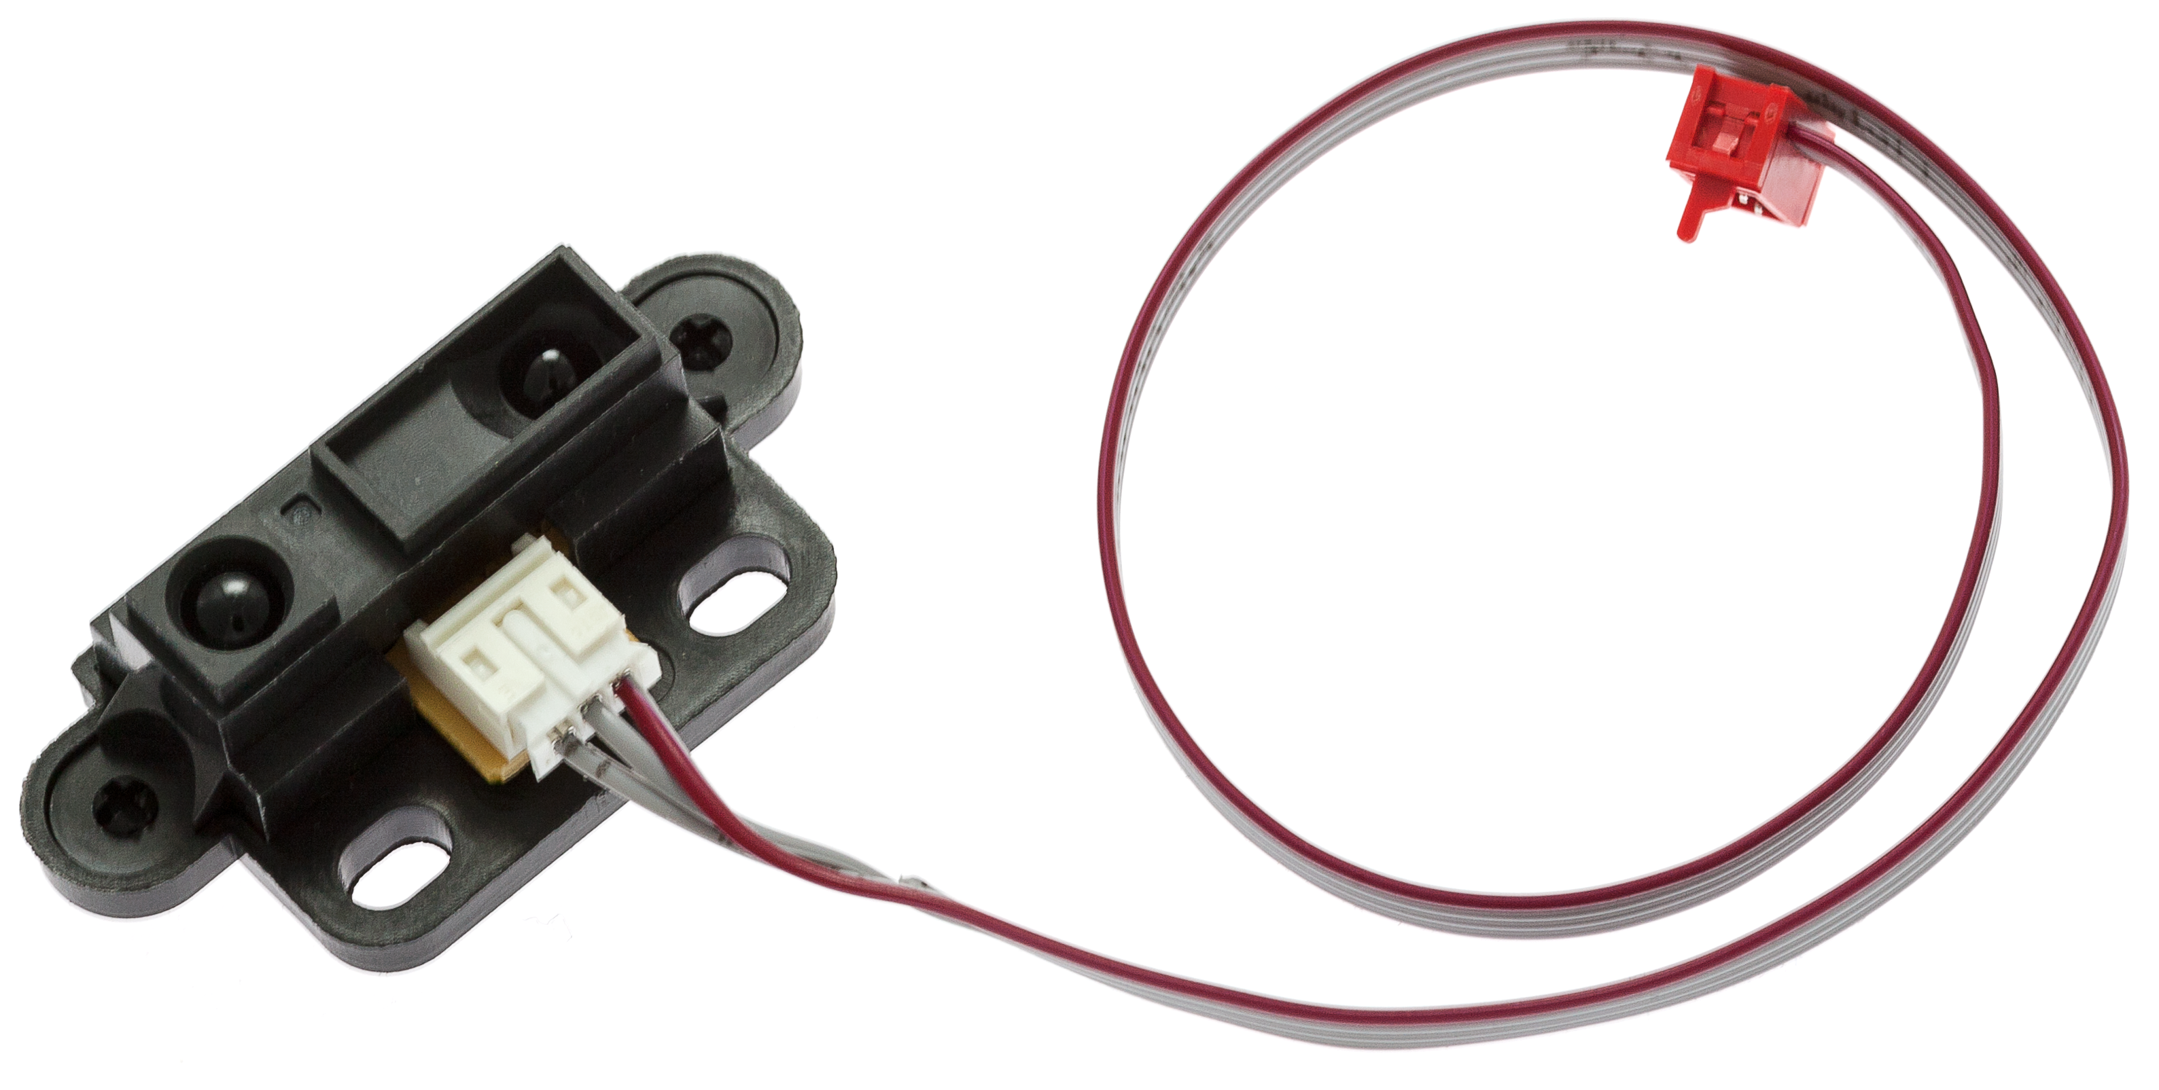
Ветвление. Задача
Задача 2.2.2. вывести на экран грустный смайлик, если робот далеко от стены, и веселый, если близко, на 3 секунды или дольше. За границу считать значение 50 инфракрасного датчика расстояния.
Инфракрасный датчик расстояния — аналоговый датчик для измерения расстояния.
Рабочий диапазон: 10–80 см.
В TRIK Studio все датчики подключаются на панели «Настройка сенсоров».
14

Slide 15
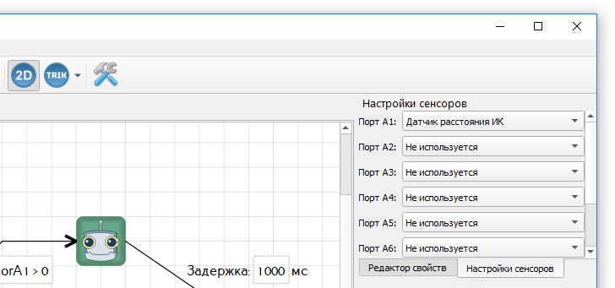
Ветвление. Задача
Задача 2.2.2. вывести на экран грустный смайлик, если робот далеко от стены, и веселый, если близко, на 3 секунды или дольше. За границу считать значение 50 инфракрасного датчика расстояния.
В TRIK Studio все датчики подключаются на панели «Настройка сенсоров».
15

Slide 16
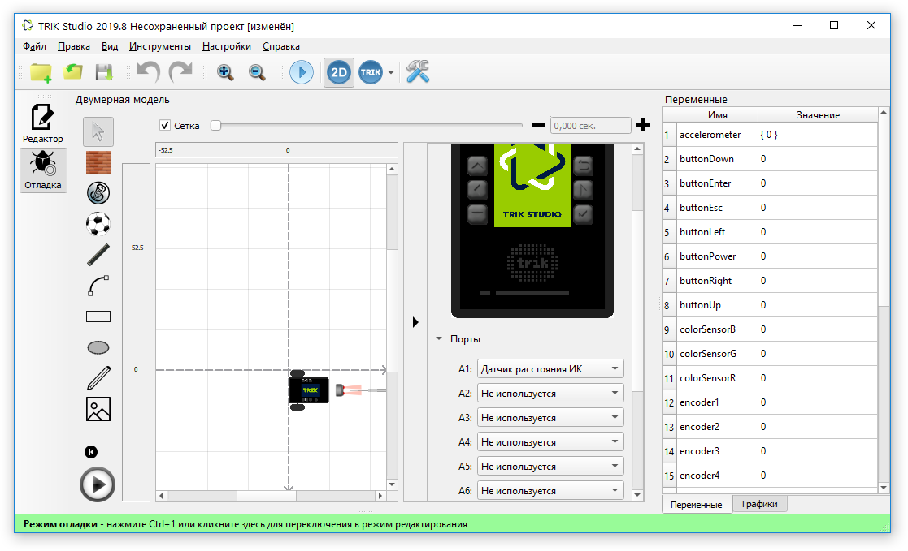
Ветвление. Задача
Задача 2.2.2. вывести на экран грустный смайлик, если робот далеко от стены, и веселый, если близко, на 3 секунды или дольше. За границу считать значение 50 инфракрасного датчика расстояния.
Или в режиме 2D-модели на панели «Порты».
16

Slide 17
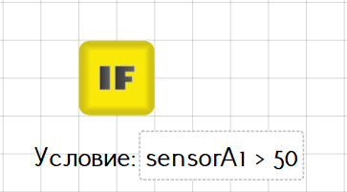
Ветвление. Задача
Задача 2.2.2. вывести на экран грустный смайлик, если робот далеко от стены, и веселый, если близко, на 3 секунды или дольше. За границу считать значение 50 инфракрасного датчика расстояния.
Для ветвления в TRIK Studio используется блок «Условие», у которого имеется только одно свойство — само условие.
Использование значений датчика осуществляется в TRIK Studio через сенсорные переменные.
При подключении датчика:
к порту A1 используется сенсорная переменная sensorA1
к порту A2 — sensorA2
и т.д.
Сенсорной переменной нельзя присвоить значение. В нее записывается регулярно показание с датчика
17

Slide 18
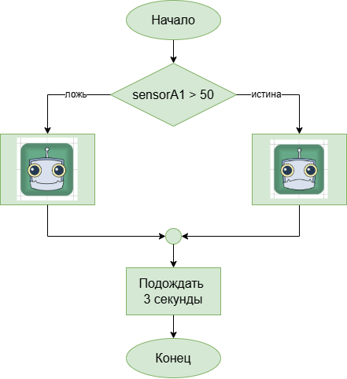
Ветвление. Задача
Задача 2.2.2. вывести на экран грустный смайлик, если робот далеко от стены, и веселый, если близко, на 3 секунды или дольше. За границу считать значение 50 ИК датчика.
Инфракрасный датчик расстояния — аналоговый датчик для измерения расстояния.
Рабочий диапазон: 10–80 см.
18

Slide 19
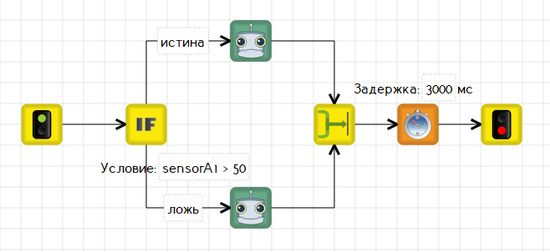
Ветвление. Задача
Задача 2.2.2. вывести на экран грустный смайлик, если робот далеко от стены, и веселый, если близко, на 3 секунды или дольше. За границу считать значение 50 ИК датчика.
Псевдокод
Решение в TRIK Studio
if (brick.sensor(A1).read() > 50):
brick.sadSmile()
else:
brick.smile()
script.wait(3000)
На связях, идущих от условия, указывается в свойствах истина и ложь для определения дальнейших действий, когда условие верно, и когда — нет.
19

Slide 20
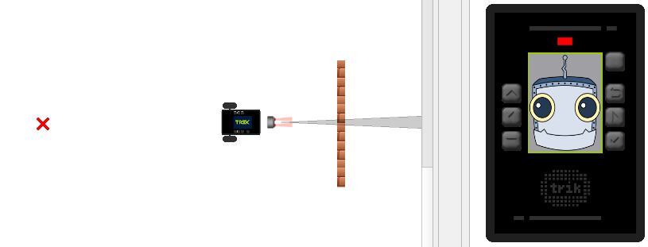
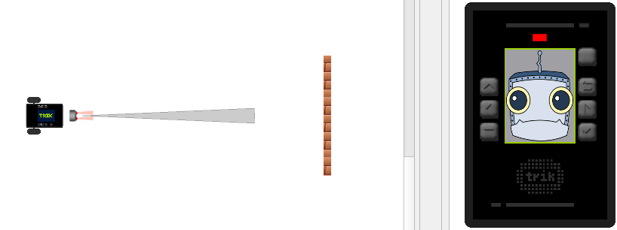
Ветвление. Задача
Для проверки задачи используйте 2 разных поля: на одном стена близко к роботу, на другом - далеко.
Для проверки можно использовать поля 2.1.6 – field1.xml, 2.1.6 – field2.xml
20

Slide 21
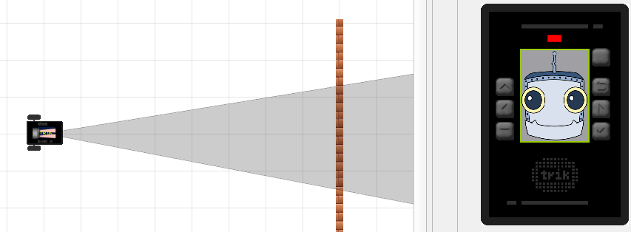
Ветвление. Задача
Задача 2.2.3 (самостоятельно) Вывести на экран:
Веселый смайлик, если ИК датчик выдает до 40.
Слово «неопределенность», если ИК датчик выдает от 40 до 60.
Грустный смайлик — в противном случае.
21

Slide 22
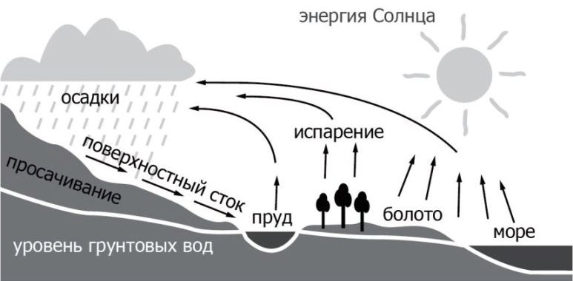
Цикл
Цикл — управляющая конструкция в языках программирования для организации многократного выполнения набора инструкций.
Существует 4 основных вида циклов:
Безусловные циклы
Цикл с предусловием
Цикл с постусловием
Цикл со счетчиком
22

Slide 23
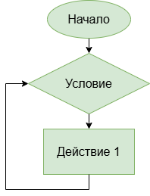
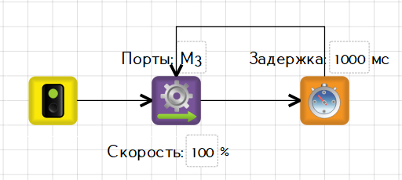
Цикл безусловный
Блок-схема
Псевдокод
while True:
brick.motor("M3").setPower(100)
script.wait(1000)
Пример в TRIK Studio
В этом случае у программы может не быть конца!
23

Slide 24
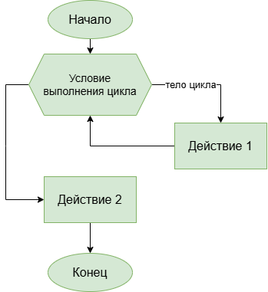
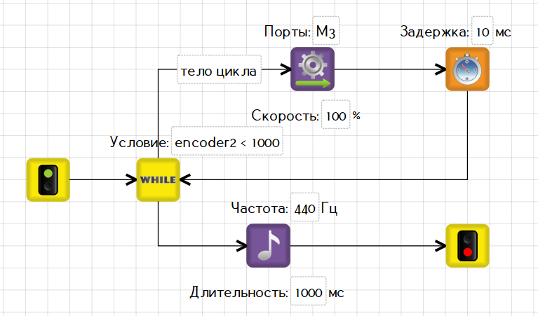
Цикл с предусловием
Блок-схема
Псевдокод
while brick.encoder("E2").read() < 1000:
brick.motor("M3").setPower(100)
script.wait(10)
brick.playTone(440, 1000)
brick.stop()
Пример в TRIK Studio
24

Slide 25
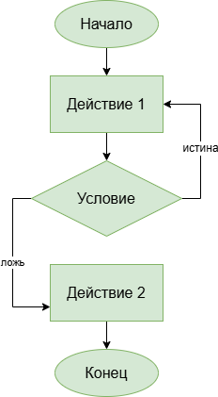
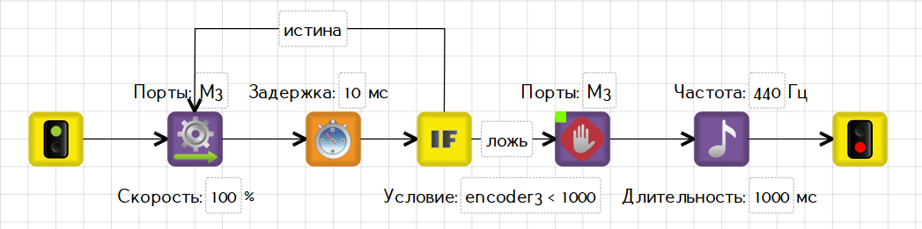
Цикл с постусловием
Блок-схема
Псевдокод
while True:
brick.motor("M3").setPower(100)
script.wait(10)
if not (brick.encoder("E3").read() < 1000):
brick.motor("M3").powerOff()
brick.playTone(440, 1000)
brick.stop()
Пример в TRIK Studio
25

Slide 26
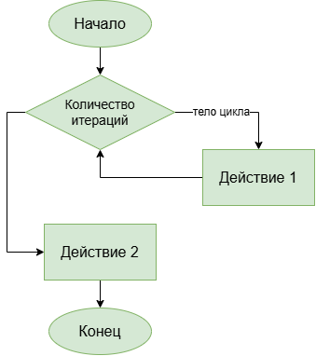
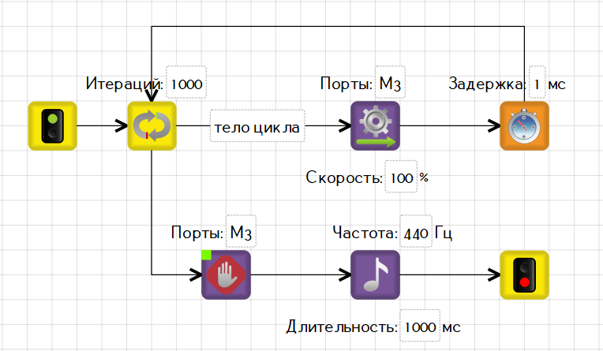
Цикл с итерациями
Блок-схема
Псевдокод
for __iter__1 in range(0, 1000):
brick.motor("M3").setPower(100)
script.wait(1)
brick.motor("M3").powerOff()
brick.playTone(440, 1000)
brick.stop()
Пример в TRIK Studio
26

Slide 27
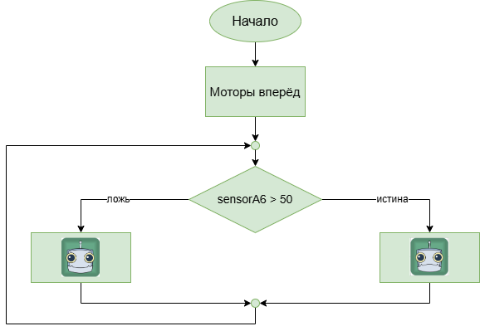
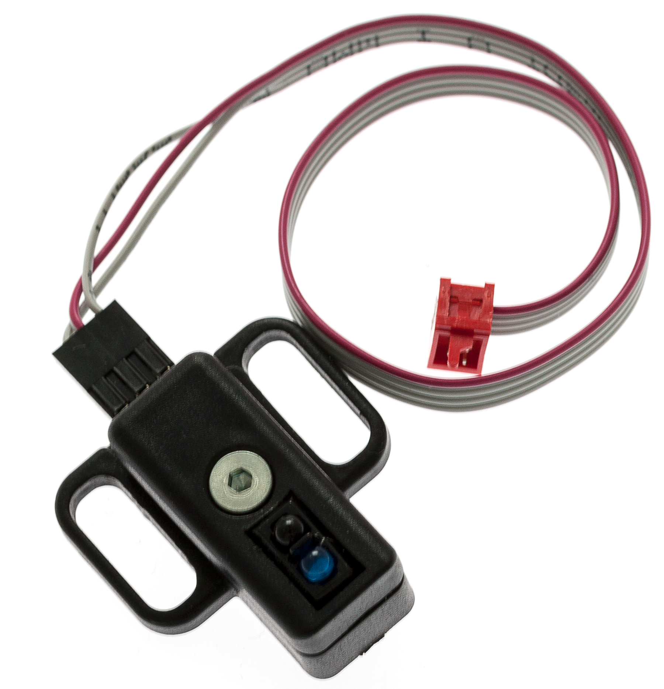
Цикл. Задача
Задача 2.2.4. «Настроение робота» Робот двигается прямо через черные и белые поля. Непрерывно выводить на экран веселый смайлик, если робот на черном поле, и грустный, если на белом. За границу считать значение 50 датчика освещенности.
Датчик освещенности – аналоговый датчик для измерения освещенности.
Выдает значение от 0 до 100.
27

Slide 28

Цикл. Задача
Задача 2.2.4. «Настроение робота» Робот двигается прямо через черные и белые поля. Непрерывно выводить на экран веселый смайлик, если робот на черном поле, и грустный, если на белом. За границу считать значение 50 датчика освещенности.
28

Slide 29
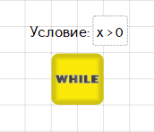
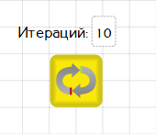
Цикл. Задача
Задача 2.2.4. «Настроение робота» Робот двигается прямо через черные и белые поля. Непрерывно выводить на экран веселый смайлик, если робот на черном поле, и грустный, если на белом. За границу считать значение 50 датчика освещенности.
Для циклов с условиями в TRIK Studio используется блок
«Цикл с предусловием».
А с итерациями — блок «Цикл».
Бесконечные циклы реализуются путем соединения одного из блоков с каким-либо предыдущим.
29

Slide 30
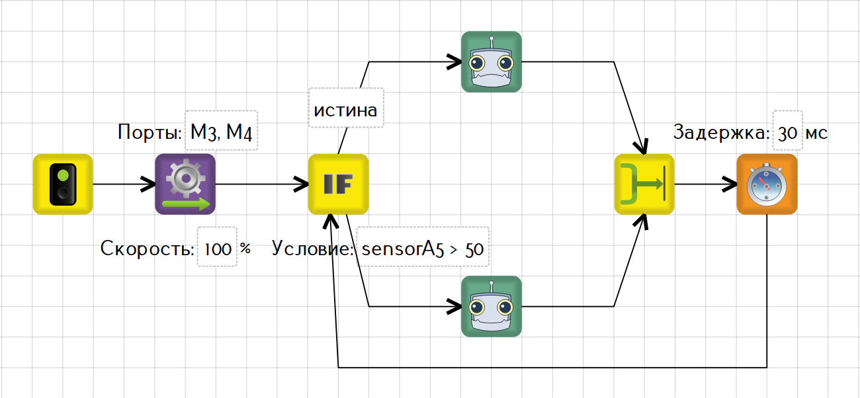
Цикл. Задача
Задача 2.2.4. «Настроение робота» Робот двигается прямо через черные и белые поля. Непрерывно выводить на экран веселый смайлик, если робот на черном поле, и грустный, если на белом. За границу считать значение 50 датчика освещенности.
Псевдокод
Решение в TRIK Studio
brick.motor(M3).setPower(100)
brick.motor(M4).setPower(100)
while True:
if (brick.sensor(A5).read() > 50):
brick.smile()
else:
brick.sadSmile()
script.wait(30)
30

Slide 31


Цикл. Задача
Задача 2.2.5: «Кентервильское привидение».
Кентервильский робот: привидение рисует каждую ночь лужи красной краской. Убедившись, что лужа красная, он довольный скрывается из виду. Когда красная краска заканчивается, он рисует лужи зеленым и расстроенный отключается.
Научите робота определять цвет лужи и выключаться, если лужа зеленая. В первый раз робот всегда в приподнятом настроении.
31

Slide 32

Цикл. Задача
Задача 2.2.5: «Кентервильское привидение»
Пояснение.
Выводить на экран:
Веселый смайлик, если робот видит красную лужу или пустой пол
Грустный смайлик (в течение 3 секунд) в противном случае (зеленая лужа). И закончить выполнение программы.
Считывать новое значение с датчика каждую секунду. Использовать блок «Цикл с предусловием»
32

Slide 33
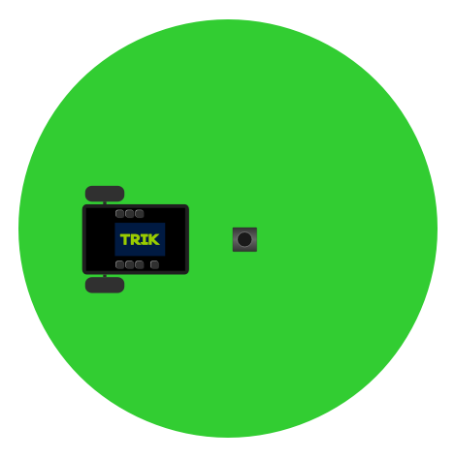
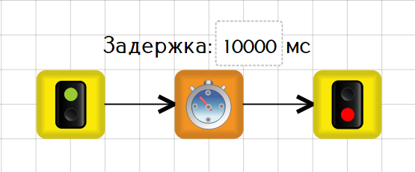
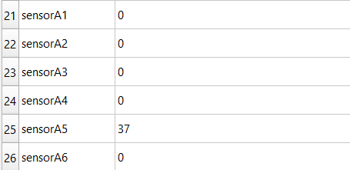
Цикл. Задача
Задача 2.2.5: «Кентервильское привидение»
Как узнать значения цветов?
Подключить нужный датчик, запустить программу и посмотреть, что выдает датчик в 2D на панели Переменные.
Красный – 78,
пустой пол – 0,
Зелёный – 37.
33

Slide 34
Цикл. Задача
Задача 2.2.5: «Кентервильское привидение»
В виртуальном мире показания всегда точные и одинаковые на одном цвете. При составлении алгоритма нужно учитывать, что потом он будет запущен на реальном устройстве. и там показания при наведении на поверхность могут отличаться при разных запусках. В этом случае лучше сразу проверку делать в диапазоне. Например:
Красный – больше 75,
пустой пол – меньше 5,
Зелёный – больше 35 и меньше 39.
Решите задачу до конца, используя циклы.
34

Slide 35
Цикл. Задача
Задача на реальном роботе: Определение цветов
Закрепите на роботе датчик освещенности таким образом, чтобы он был на фиксированном расстоянии от поверхности (8-20 мм). Выберите 2 поверхности с разной освещенностью (цвета отражают по-разному). Например, цвет парты и цвет листа тетради.
Решите задачу.
Когда робот находится в руках (датчик освещенности ничего не отражает) или стоит на белом листе на экран непрерывно выводится весёлый смайлик. Когда робота ставим на парту на экран выводится грустный смайлик на 3 секунды и работа программы завершается.
35

Slide 36

Цикл. Задача
Задача 2.2.6 (самостоятельно) «Разгон и торможение»
Напишите программу: плавный разгон робота от 0 до 100 в течение 2 секунд, а затем плавное торможение от 100 до 0 в течение 3 секунд. Используйте блок «Цикл»
36

Slide 37
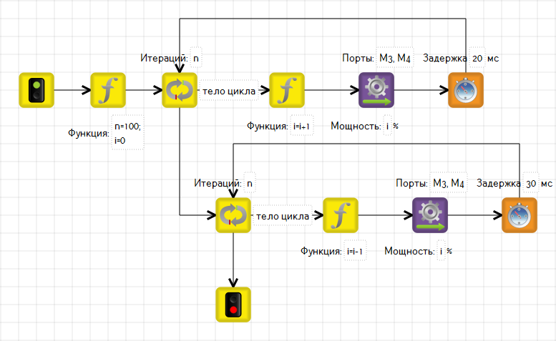
Цикл. Задача
Задача 2.2.6 (самостоятельно) «Разгон и торможение»
Напишите программу: плавный разгон робота от 0 до 100 в течение 2 секунд, а затем плавное торможение от 100 до 0 в течение 3 секунд. Используйте блок «Цикл»
37

Slide 38
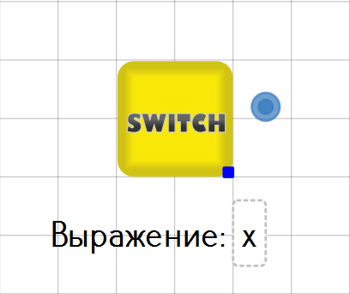
Switch
SWITH - представляет собой структуру, построенную по принципу меню, и содержит все возможные варианты условий и инструкции, которые следует выполнить в каждом конкретном случае.
В TRIK Studio реализуется с помощью одноименного блока:
Блок проверяет выражение. От блока отводятся связи, на которых указываются возможные значения этого выражения (например, переменной).
Одна связь обязательно должна быть пустая (“default”) - по ней алгоритм будет двигаться, если не выполнено ни одно из условий.
38

Slide 39
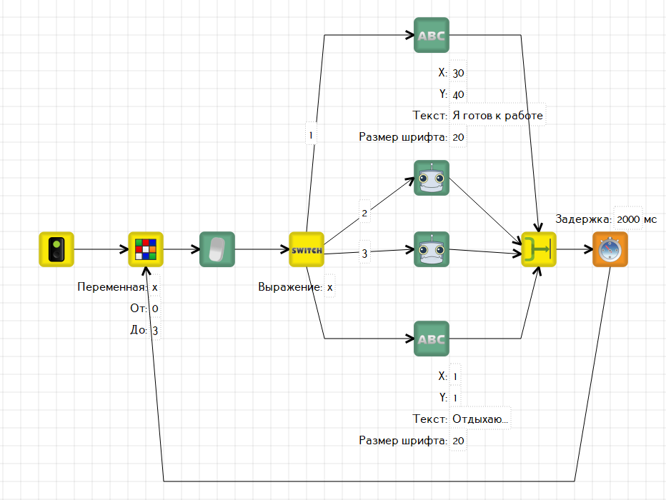
Switch
Данный пример демонстрирует случайный выбор одного из четырех состояний робота: «Я готов к роботе», «Улыбаюсь», «Грущу», «Отдыхаю…»
39

Slide 40
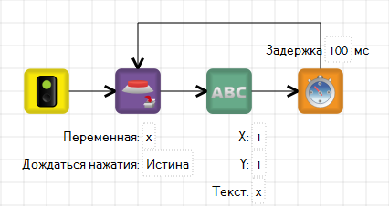
Switch
Задача 2.2.7. Выводить в цикле с задержкой минимум в 100 мс на экран робота в 2D модели коды кнопок контроллера ТРИК, по нажатию на них.
В TRIK Studio имеется блок «Получить код кнопки», который записывает код нажатой кнопки в переменную. Все коды кнопок представлены в кодировке ASCII.
Зная коды кнопок, с помощью switch можно написать своё меню.
40

Slide 41
Switch
Задача 2.2.8. (самостоятельно)
Выполнять в цикле действия по нажатию клавиш:
«вверх» (103) — крутить моторами вперед
«вниз» (108) — крутить моторами назад
«влево» (105) — поворачивать влево
«вправо» (106) — поворачивать вправо
«ввод» (28) — улыбаться и говорить «Привет»
«Esc» (1) — выход из программы
41

Slide 42
Switch
Задача 2.2.9. (самостоятельно)
Реализуйте меню из 3х элементов: смайл, сказать, выход.
Текущий элемент обведен прямоугольником. С помощью стрелок на контроллер реализовать переход между элементами меню. Выбор реализовать с помощью нажатия на галочку:
Вывести смайл на 3 секунды, вернуться в меню
Сказать «Привет», вернуться в меню
3авершить выполнение программы
смайл
сказать
выход
42

Slide 43
43

